Slide 1
АРАБСЬКИЙ ХАЛІФАТ
7 КЛАС
Всесвітня історія

Slide 2
Зміст презентації
Аравійський півострів та його населення.
Виникнення ісламу та об’єднання арабів.
Завоювання арабів за часів перших халіфів.
Омейяди та Аббасиди.
Суспільний лад халіфату.
Культура халіфату.

Slide 3
Поняття та терміни
Ключові дати
Іслам - одна зі світових релігій; поширена в країнах Азії, Африки.
Коран - священна книга мусульман.
Халіф - наступник Мухаммада, титул правителя і водночас духовного глави мусульман.
Експансія - від лат. розширення, поширення.
570-632 рр. - роки життя пророка Мухаммада.
ІІ половина VІІ ст. - арабські завоювання.
637 р. - вступ арабів до Єрусалима.
711 р. - завоювання арабами Іспанії.

Slide 4
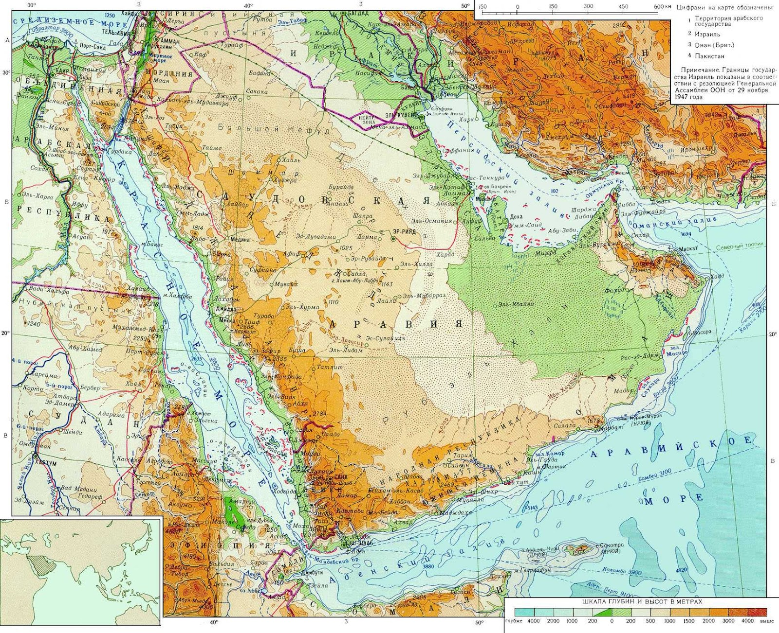
Аравійський півострів
Більша частина величезного півострова - це пустелі й степи.
На південному заході простягається Ємен - країна з родючити землями та багатою тропічною рослинністю.
Середина півострова - Неджд - величезне посушливе плоскогір’я.
Довга смуга вздовж Червоного моря - Хіджаз - придатна хіба що для рільництва в окремих оазах.

Slide 5
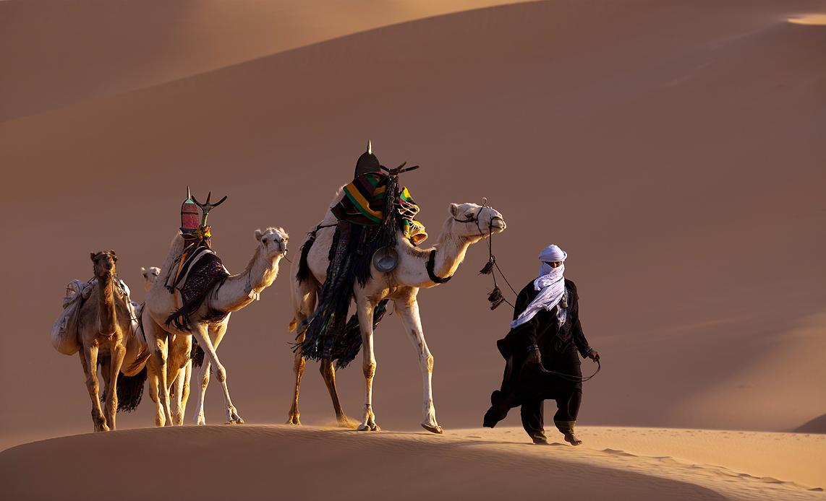
Населення та спосіб життя
Більшість арабів були кочовиками - бедуїнами “жителями пустелі”. Вони розводили кіз, овець і верблюдів. Життя бедуїна неможливо уявити без верблюда. Ця тварина - постійний супутник і засіб існування кочових арабів.
Бедуїни жили племенами, які поділялися на роди й сім’ї. У них існувала знать - шейхи і саїди, які мали великі стада худоби, рабів та отримували більшу частку здобичі під чай війн. Єдиної релігії в них не існувало.

Slide 6
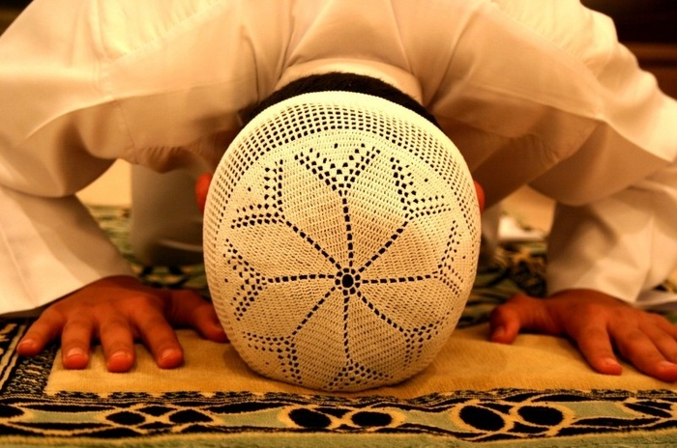
Виникнення ісламу
Об’єднання арабів сприяла поява нової релігії - ісламу (у перекладі з арабської - “покірність”).
Людей, які сповідують іслам, називають мусульманами. Засновником ціїє релігії став Мухаммад. Це ім’я означає “натхненній”, “пророк”.

Slide 7
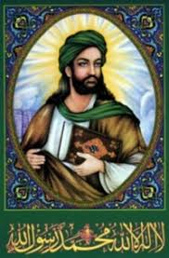
Мухаммад (570-632 рр.)
Мешканець Мекки Мухаммад народився в бідній родині. У віці 25 років він став казати, що чує голос Бога, який наказує йому залишити торгівлю і проповідувати нову релігію. Мухаммад стверджував, що він знаряддя Боже, наступник пророків Авраама, Мойсея та Ісуса. Згодом навколо Мухаммада почали збиратися прихильники. Хіджра - в ісламі вважається початком нової ери в мусульманському літочислені.

Slide 8
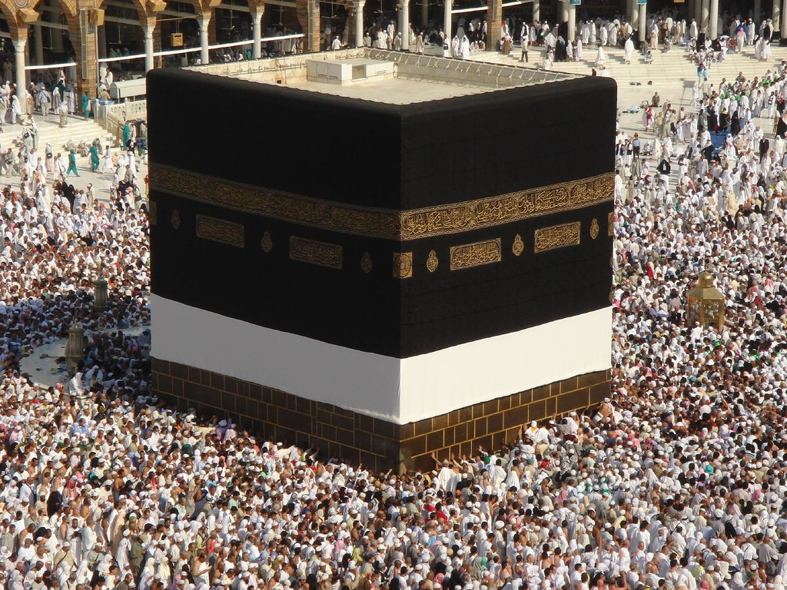
Головна святиня мусульман Кааба. За арабськими переказами, Каабу побудував “праотець євреїв” Авраам для свого сина Ізмаїла, якого араби важали своїм родоначальником. У ній зберігається “чорний камінь” подарований Богом Адаму.
Іслам визнавав існування єдиного бога – Аллаха. “ Немає бога, крім Аллаха, і Мухаммад” – пророк його. – головна релігійна формула ісламу.
Після вигнання з Мекки Мухаммад почав виступати за об’єднання всіх арабів у єдину общину мусульман. Між Мединою і Меккою розгорнулася війна. У 630 р. після повернення пророка до Мекки, більшість арабських племен визнали владу Мухаммада і прийняли іслам.

Slide 9
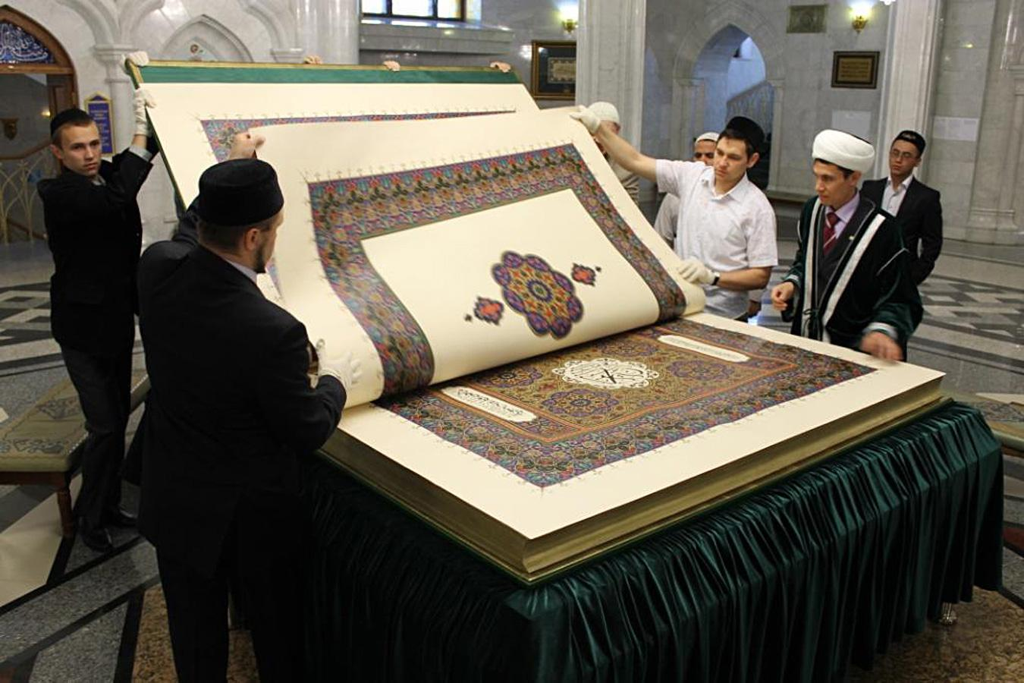
Коран
Для того щоб бути мусульманином, потрібно визнати та виконувати п’ять основних положень:
Вірити в існування єдиного бога - Аллаха.
П’ять разів на день виконувати обов’язкову молитву.
Раз на рік дотримуватися обов’язкового посту - рамазану - від світанку до заходу сонця.
Витрачати п’яту частину прибутку на милостиню, щоб звільнитися від гріхів.
Один раз за життя здійснити паломництво до Мекки й Медини.

Slide 10
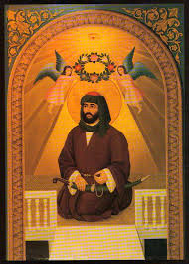
Перші халіфи
Після смерті пророка було вирішено, що державою управлятимуть халіфи - “заступники пророка” (“праведні халіфи”) Перші чотири халіфи були близькими друзями і родичами пророка
Абу Бекр
Омар
Осман
Алі
Надалі кожен правитель арабів називав себе халіфом
Халіф Алі

Slide 11
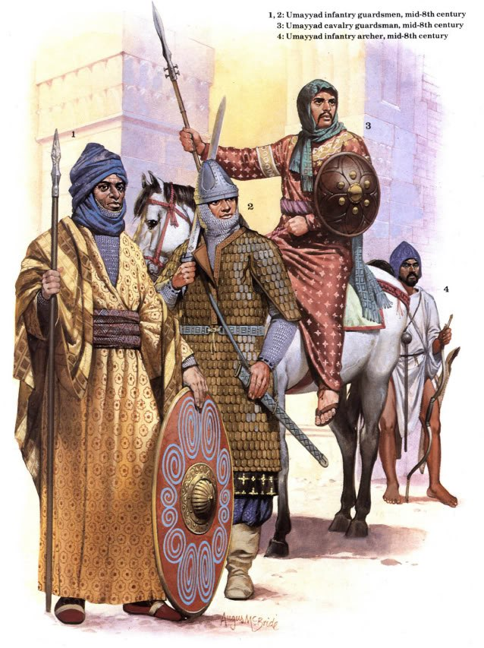
Завоювання арабів за часів перших халіфів.
Після смерті пророка, державою стали управлять халіфи - “заступники пророка”, які закликали народ рушити в похід за поширення ісламу. Розпочалася доба арабських завоювань.
Причини успіху:
відмінна легка кінноту
поява стремен (винахід китайців)
“священна війна в ім’я Аллаха” (з “невірними”)
загиблий в бою потрапляє до раю й отримує вічне блаженство

Slide 12
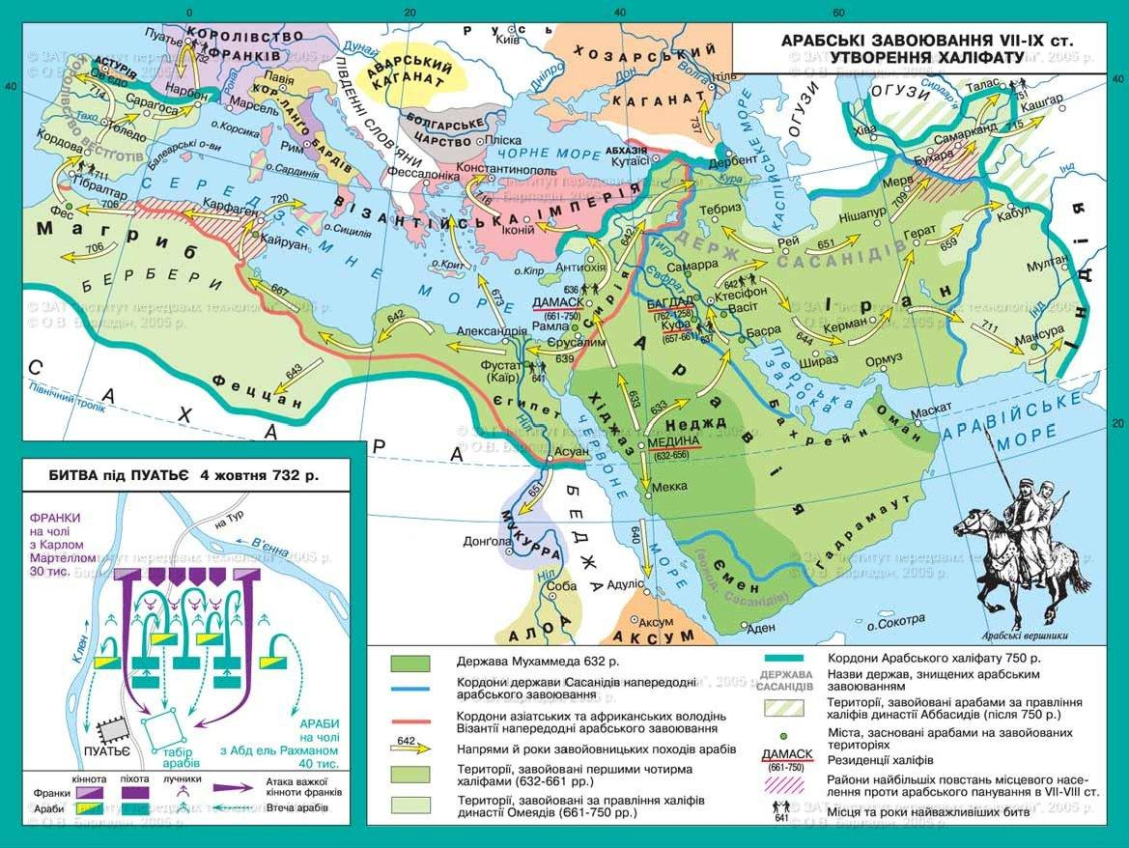
Завоювання
Найвизначніші загарбання було здійснено за правління Омара (634-644 рр.) Араби відвоювали у Візантії Сирію, Палестину, Єгипет і Лівію, а в Ірану - значну частину його західних земель аж до Закавказзя. Воєнними успіхами арабів сприяли переваги у військовій тактиці.

Slide 13
Омейяди
Після убивства Османа і Алі, престол захопив намісник Сирії Муавій з роду Омейя, який став засновником нової династії.
До кінця VII ст. було підкорено: Вірменію, Південний Азербайджан, частину Пн. Африки
До 711 р. вони захопили всі африканські володіння Візантії на захід від Єгипту і дали їм арабську назву Магриб - “Захід”
У 711 р. араби захопили Іспанію, де жили вестготи. Спроба захопити Франкське королівство, проте зазнали поразки під Пуат’є
На сході було захоплено: Хіву, Бухару, Самарканд, Афганістан, пн-сх. Індію. Три походи на Константинополь були не вдалими.
Дамаск став столицею халіфату - Дамаський халіфат Омейядів, який проіснував близько 90 років (661-750 рр.)

Slide 14
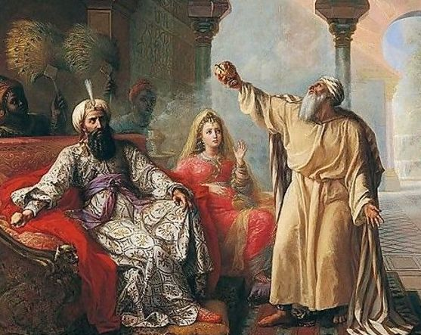
Аббасиди
У 750 р. Омейядів скинула іранська та іракська знать. Халіфом став Абул-Аббас Кривавий, за його наказом знищили всіх Омейядів.
Династія Аббасидів (750-1055 рр.) Столиця Багдад. Багдадський період історії халіфату - “золотий вік Аббасидів”, час небаченої розкоші халіфів. Ті часи і Халіф Гарун аль-Рашид став прототипом героїв казок “Тисяча і одна ніч”

